Slide 1

Cultivathings

Slide 2
Cultivathings
Cultivation with
Internet of Things
Automatisasi
Mengatur seluruh proses budidaya pertanian, perkebunan, dan perikanan secara otomatis.
We develop Internet of Things product in agriculture sector to make all human in the world can plant their food by themselves in such an easier way!
Monitoring
Memantau parameter dan perkembangan tanaman atau tambak yang di budidaya melalui aplikasi website maupun mobile.
We are provide high quality
services in Agritech.
Kontrol
Optimalisasi budidaya yang sedang dilakukan melalui aplikasi website maupun mobile. kapanpun, dan dimanapun.
We build various type of product based on machine to machine communication that have many feature which allows all people from various professions to perform urban farming activity.

Slide 3

Latar Belakang
Smart Hydroponics System

Slide 4
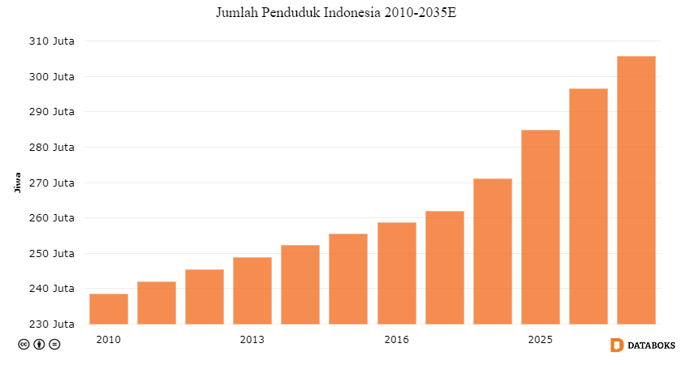
Jumlah Penduduk Indonesia 2010-2035
Source: BPS, 2018
Pertumbuhan Penduduk Indonesia= 1,38% per tahun
Prediksi penduduk Indonesia tahun 2035= 305,7 juta jiwa

Slide 5
Jumlah Profesi Petani di Indonesia 2010-2035
Source: BPS, 2018
2014
40,8 juta
16,2%
2018
39,2 juta
14,4%
2035
36,1 juta
11,8%
Rata-rata 0,5% Petani di Indonesia beralih profesi setiap tahunnya

Slide 6
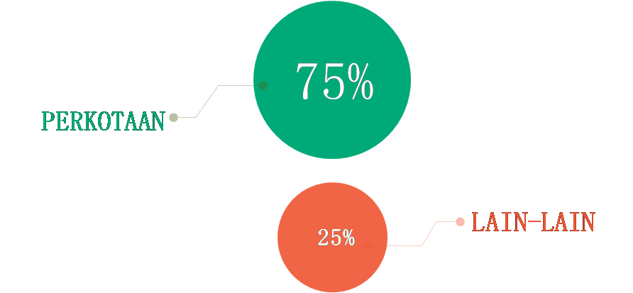
Presentase Lahan Indonesia 2010-2035
Source: FAO, 2018
di tahun 2035 lahan perkotaan akan mendominasi
Lahan Pertanian banyak dialih fungsikan untuk kegiatan industri non-Pertanian

Slide 7
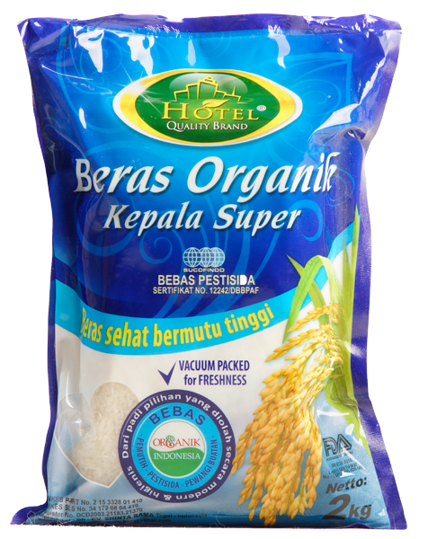

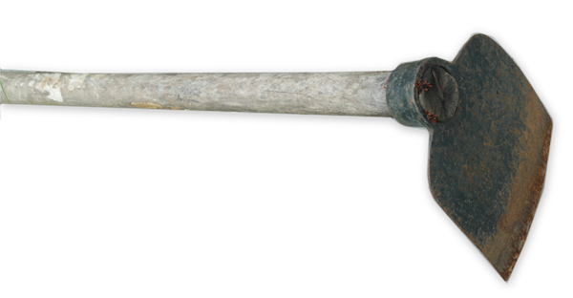
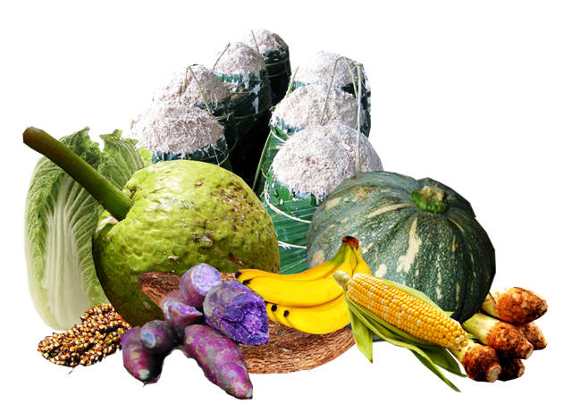
Kebutuhan pangan terus meningkat
↑
Jumlah Penduduk terus meningkat
↑
↓
↓
Produksi Pangan terus mengalami penurunan
Profesi petani dan lahan pertanian semakin berkurang
Stabilitas ketahanan pangan di Indonesia terancam.
Negara Indonesia masih belum bisa mandiri pangan.

Slide 8
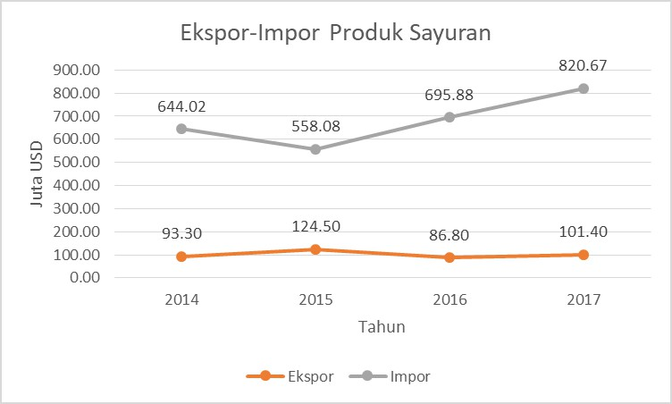
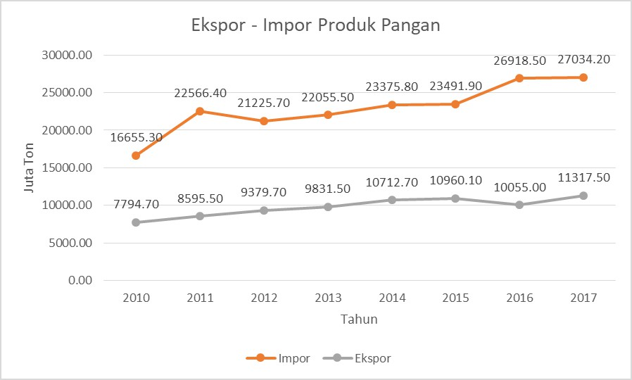
Ekspor – Impor Produk Pangan dan Sayur

Slide 9
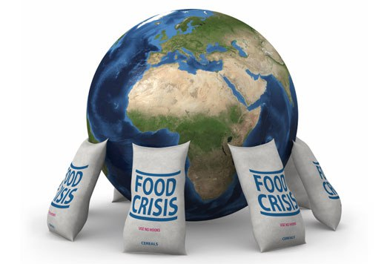
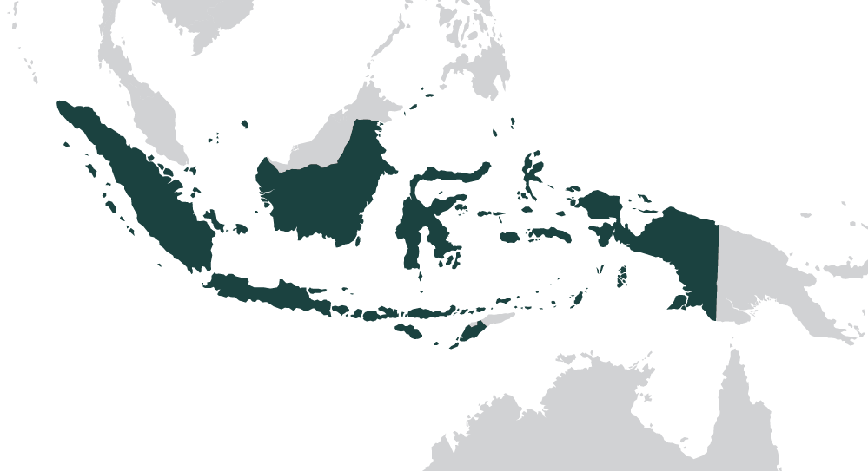

Namun, apa yang terjadi jika....

Slide 10
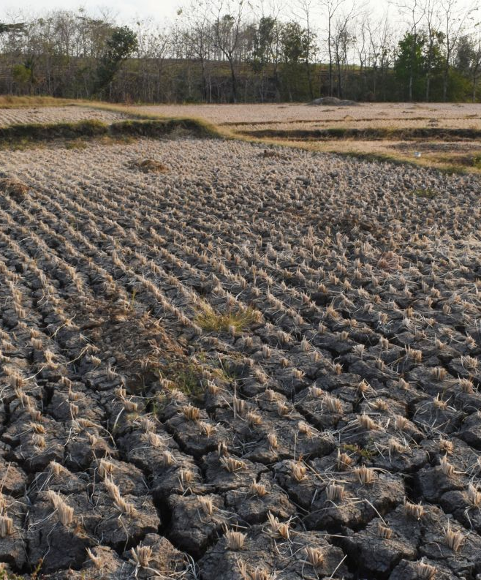
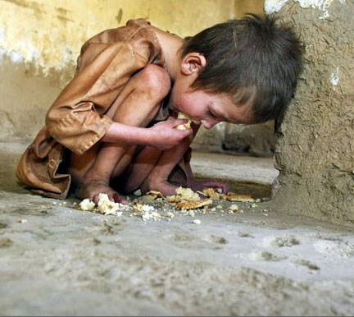
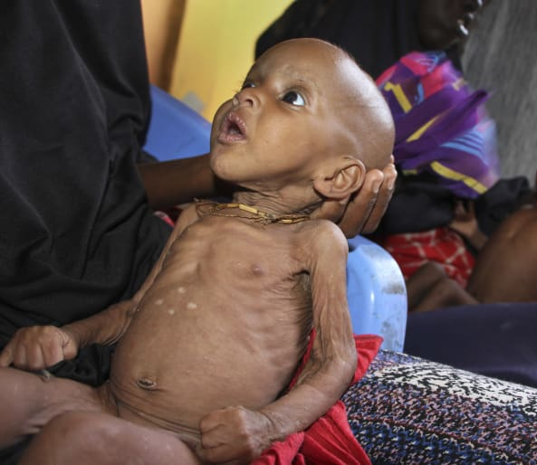
Kelaparan
& Gizi Buruk
Dampak Krisis Pangan Global

Slide 11
Solusi Exsisting
Smart Hydroponics System

Slide 12
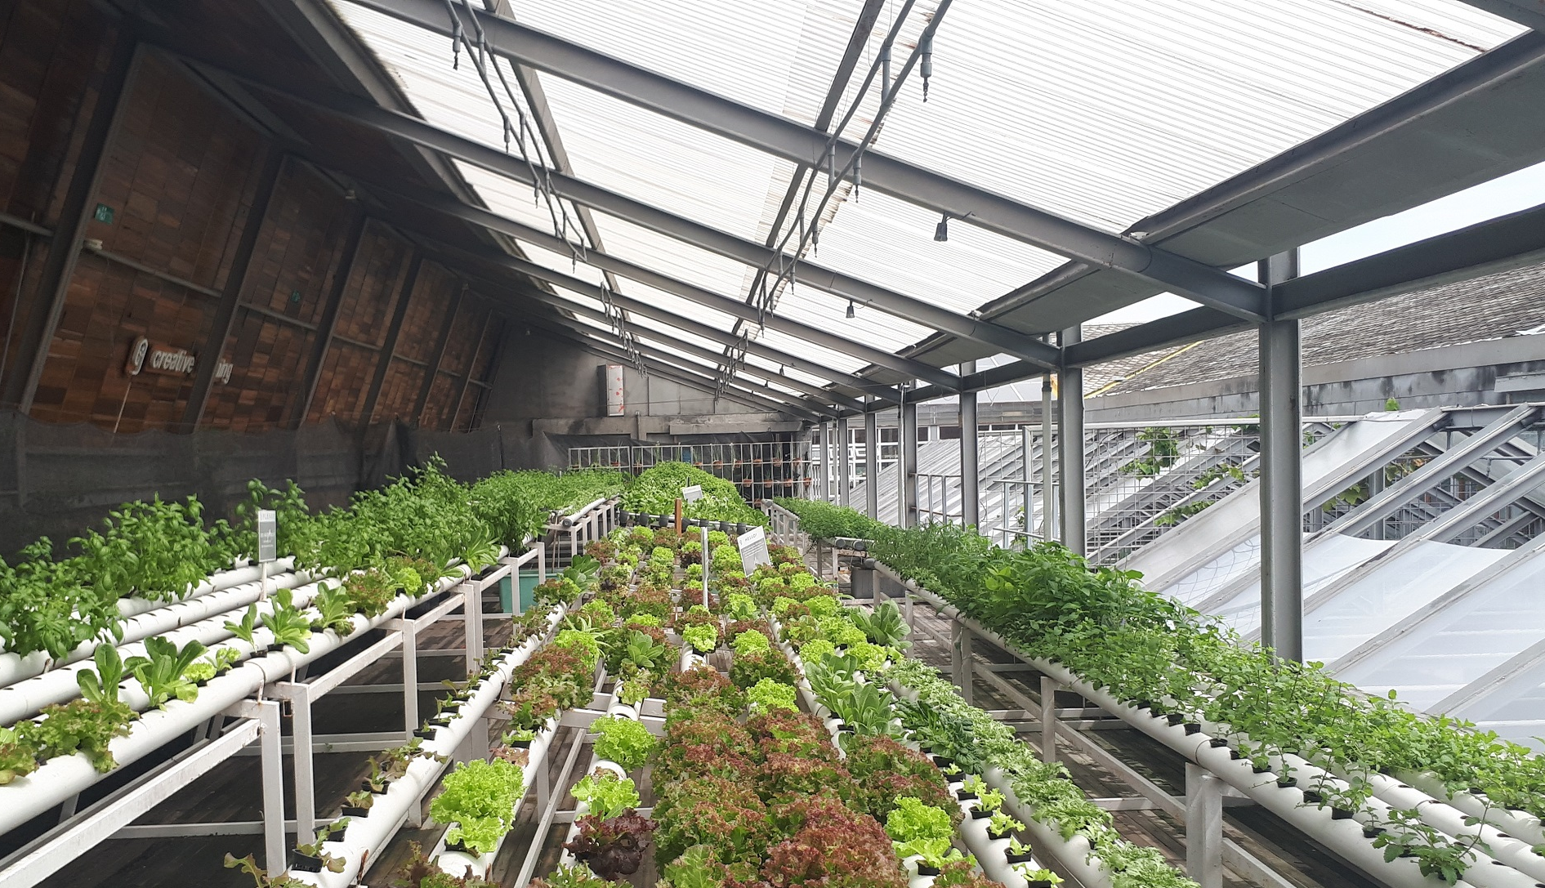
Hidroponik
Bertani Tanpa Tanah

Slide 13
Kelebihan & Kekurangan Sistem Hidroponik
Minim Pengetahuan
Masyarakat perkotaan masih belum banyak tahu cara bercocok tanam.
Kekurangan
Lebih Fleksibel
Tidak Memiliki Waktu Luang
Perangkat Hidroponik mudah dibawa, beragam dan dapat digunakan diberbagai tempat.
Masyarakat perkotaan memiliki kegiatan yang padat sehingga tidak sempat untuk bercocok tanam.
Lebih Ramah Lingkungan
Akses Forum Diskusi Terbatas
Hidroponik dapat menghemat penggunaan air dan pupuk hingga 70% dibanding pertanian konvensional
Masih sedikitnya forum yang menyajikan dan menyediakan informasi mengenai bercocok tanam hidroponik.
Lebih Berkualitas
Kelebihan
Tanaman yang ditanam di Hidroponik lebih terjamin gizinya dan bebas dari pestisida berbahaya

Slide 14
Deskripsi Produk
Smart Hydroponics System

Slide 15
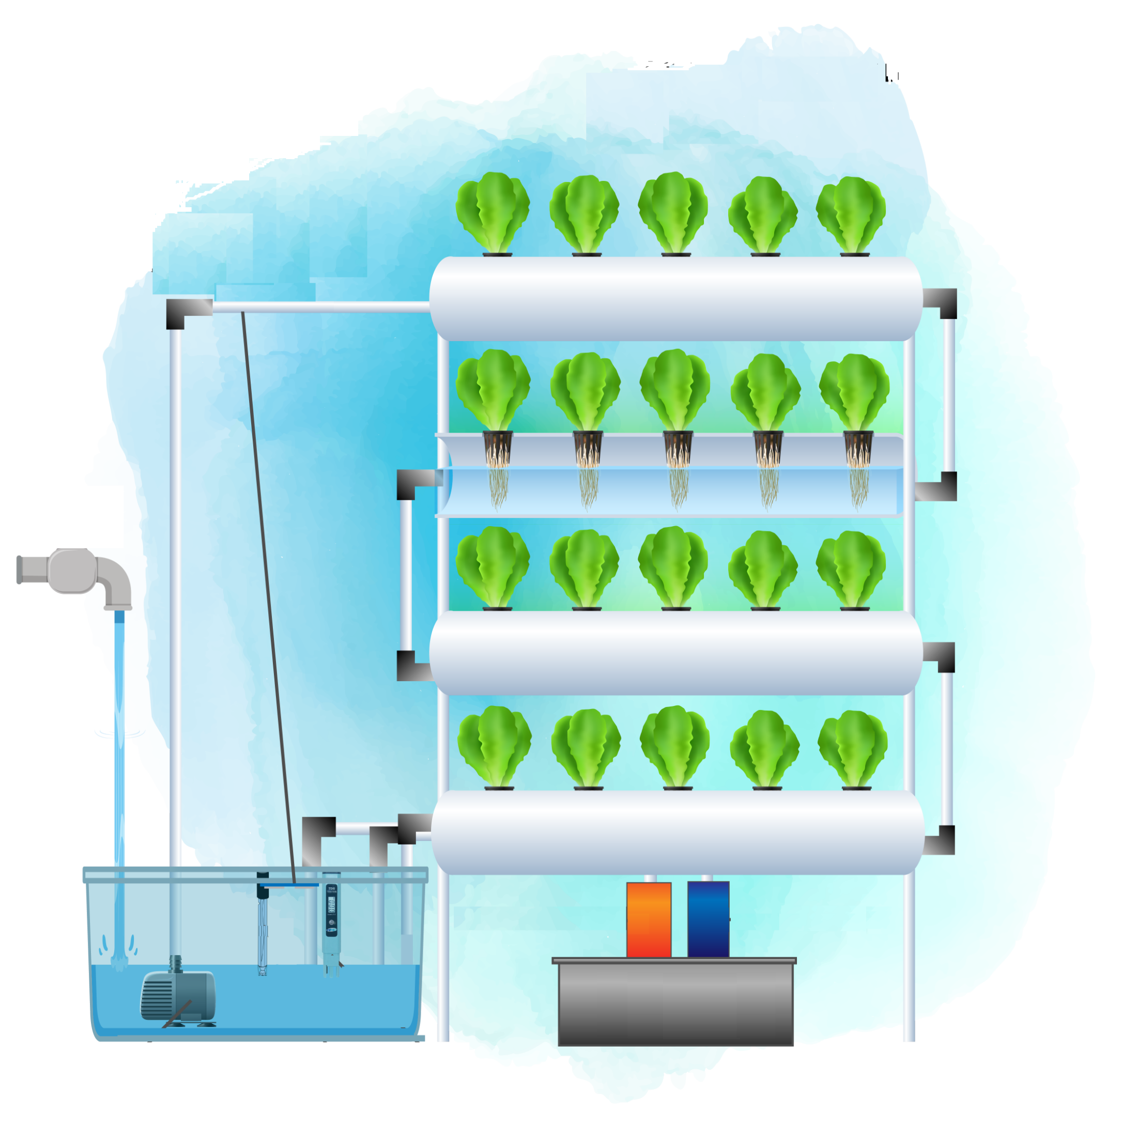
Smart Hydroponics System
Smart Hydroponics System dapat menciptakan kondisi ideal bagi tanaman dengan terkomputerisasi sehingga memungkinkan manusia melakukan budidaya tanaman secara otomatis dari awal pembibitan hingga tanaman siap panen kelak.
INTERNET OF THINGS
MQTT Technology

Slide 16
Automatisasi
Sensor Cahaya
Sensor Suhu
Mendeteksi intensitas cahaya matahari atau lampu
Sensor Air Hujan
Mendeteksi temperatur ruangan di sekitar alat
Mendeteksi cerah/hujan-nya cuaca di dekat alat
Sensor Kelembaban
Sensor Ultrasonik
Mendeteksi kelembaban ruangan di sekitar alat
Digunakan sebagai indikator tinggi/rendahnya air pada tandon air
Sensor Kepekatan Larutan
Sensor pH
Mendeteksi kepekatan nutrisi pada tandon air utama dalam satuan PPM
Mendeteksi tingkat keasaman air nutrisi pada tandon air utama

Slide 17

CLOUD COMPUTING
Piranti Client
Smart Hydroponics System
Cultivathings Server

Slide 18
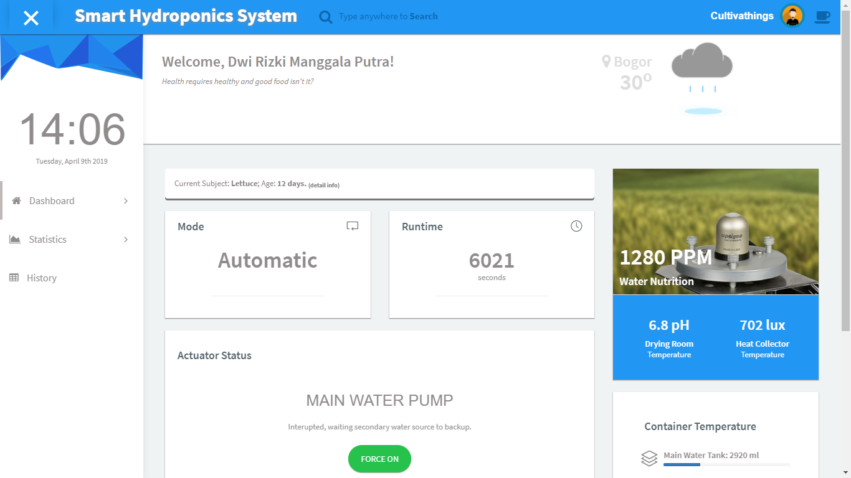
Monitoring
Monitoring parameter pada setiap sensor
Monitoring perkembangan tanaman
Monitoring perkembangan cuaca
Penggunaan Daya Listrik

Slide 19
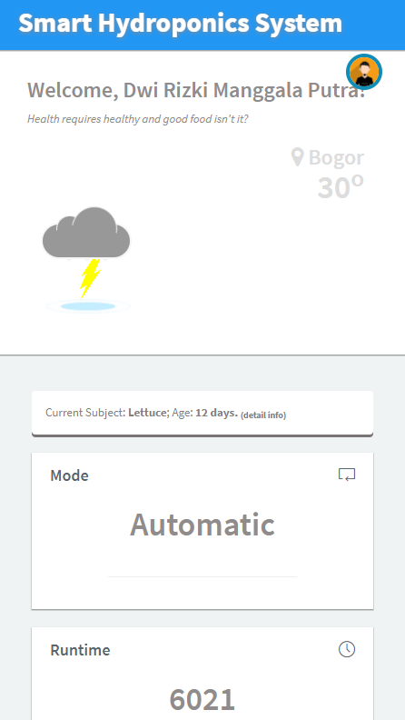
Kontrol
Menentukan mode operasi (Otomatis / Semi Otomatis / Manual)
Menyesuaikan algoritma mikrokontroller dengan jenis tanaman
Mengatur batas minimum parameter yang dibaca sensor
Manajemen penggunaan daya pada aktuator

Slide 20
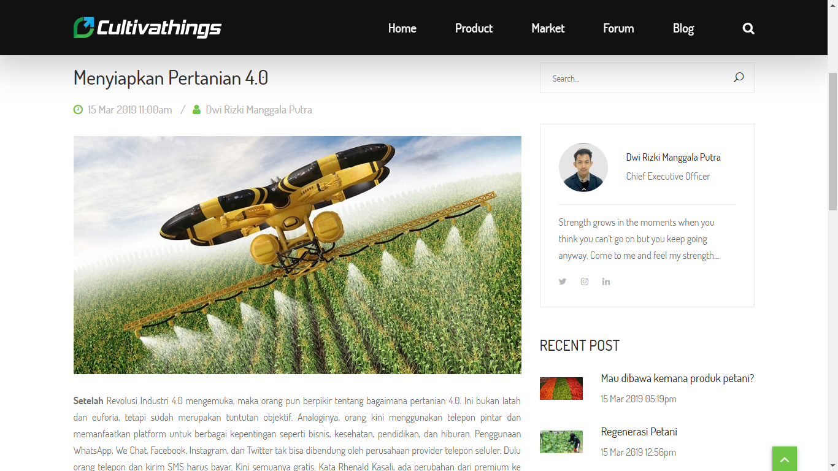
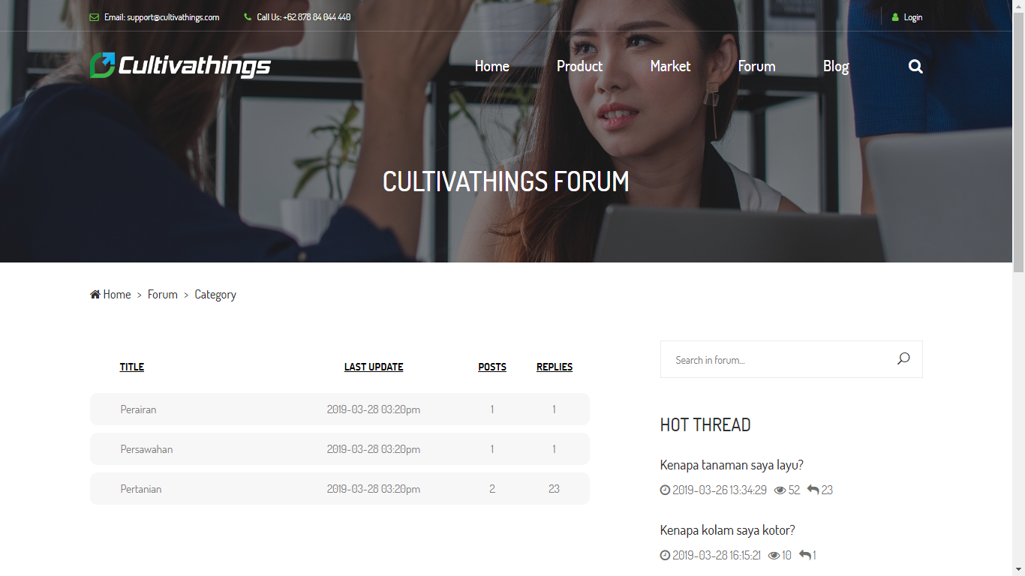
Blog & Forum

Slide 21
Data
“Currently, data is the most expensive commodity around”
-EDEWEDE ORIWOH

Slide 22
Data
Setiap data yang masuk ke database Cultivathings akan diolah agar dapat digunakan sebagai insight yang bermanfaat

Slide 23
Analisis Pasar
Smart Hydroponics System

Slide 24
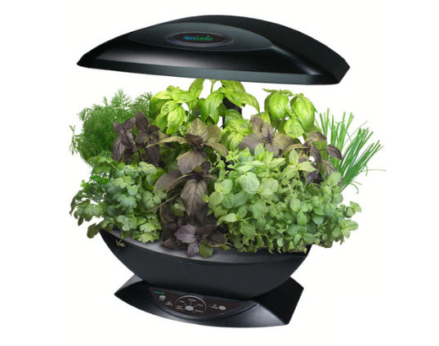
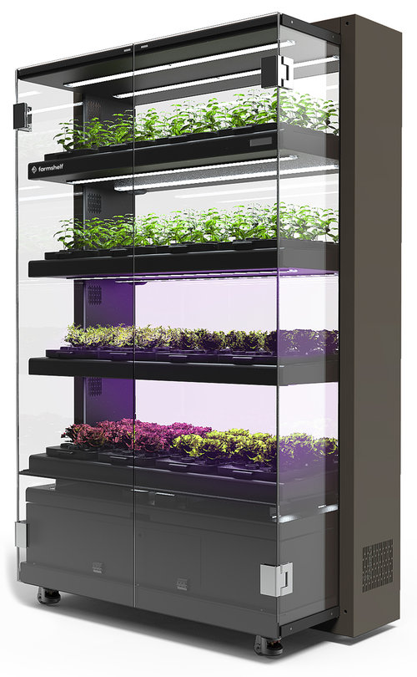
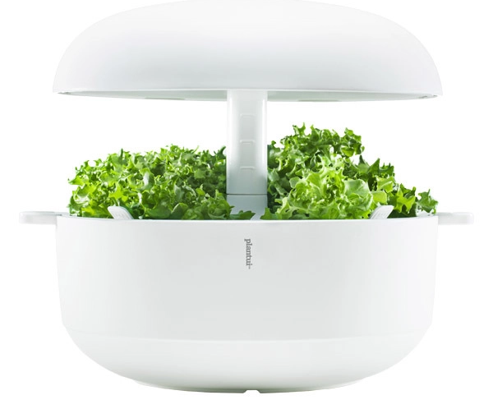
Produk Serupa di Pasaran
Inhabitat
Farmshelf
PlantUI

Slide 25
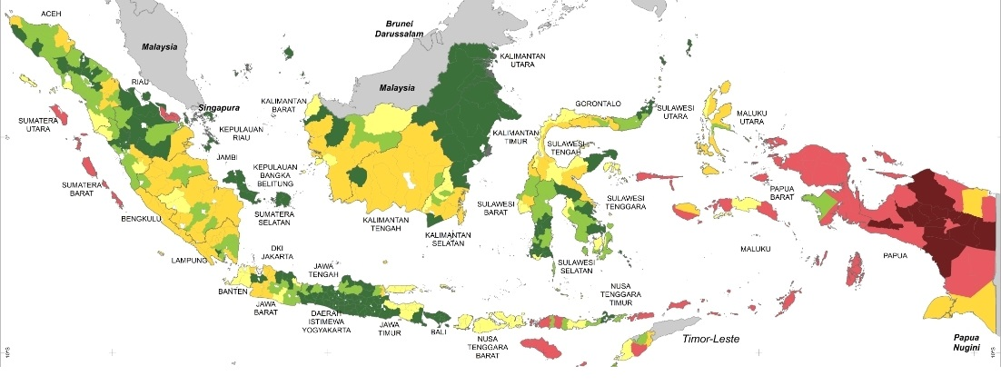
Persebaran Kesesuaian Lahan Pertanian di Indonesia

Slide 26
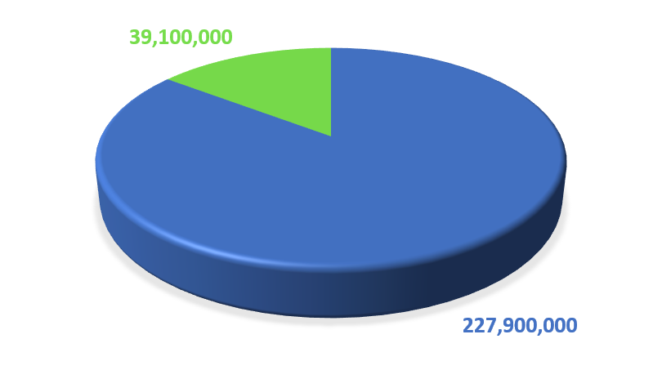
Jumlah Petani di Indonesia
Petani
jiwa
jiwa
Non-Petani

Slide 27
Segmentasi Pasar
Petani Konvensional
60%
Petani Hidroponik Konvensional.
Petani non-Hidroponik Konvensional.
Lainnya
40%
Masyarakat awam yang ingin memulai bisnis Hidroponik.
Masyarakat dengan ekonomi Menengah Keatas.
Restaurant, hotel, dan perkantoran besar.
Sekolah dan lembaga edukasi lainnya.

Slide 28
Analisis Ekonomi Usaha
Strength
S
Produk inovasi yang dapat menjadi lifestyle dan membuat bertani hidroponik menjadi lebih mudah dan efisien, implementasinya dapat menjadi solusi atas terancamnya stabilitas ketahanan pangan.
Weakness
W
Tidak semua komoditas pertanian efektif untuk ditanam pada media hidroponik dan juga biaya instalasi sistem yang relatif mahal.
SWOT
Opportunity
O
Pangan merupakan kebutuhan utama bagi manusia, dan hingga saat ini masih banyak negara termasuk Indonesia yang belum bisa mandiri pangan. Selain itu, belum ada produk serupa yang dipasarkan di Indonesia.
T
Threat
Masih banyak masyarakat yang belum menyadari kondisi ketahanan pangan saat ini dan juga belum banyak yang memahami betapa pentingnya memproduksi bahan pangan sendiri di rumah.

Slide 29
Strategi Pemasaran
Smart Hydroponics System

Slide 30
Roadmap Produk
Smart Hydroponics System
Q1 | Q2 | Q3 | Q4
Jul 2019 - Sep 2019 | Oct 2019 - Dec 2019 | Jan 2020 - Mar 2020 | Apr 2020 - Jun 2020
Minimum Viable Product | Pengembangan 1 | Pengembangan 2 | Pengembangan 3
Smart Hydroponics System memiliki berbagai sensor dan aktuator untuk automatisasi pertanian hidroponik | - | - | Penambahan teknologi AI dalam sistem automation Smart Hydroponics System.
Platform Smart Hydroponics System dikembangkan menggunakan teknologi Progressive Web Application (PWA) | Pembuatan Native Mobile Application pada platform Android | Pembuatan Native Mobile Application pada platform iOS. | Pengembangan fitur lanjutan.
Data parameter alat dan tanaman yang dikumpulkan oleh sistem akan diolah menggunakan algoritma statik dan disajikan dalam bentuk tabel dan grafik | - | Penambahan teknologi AI dalam algoritma pengolahan data. | Pengembangan teknologi AI dalam algoritma pengolahan data.

Slide 31



Slide 32

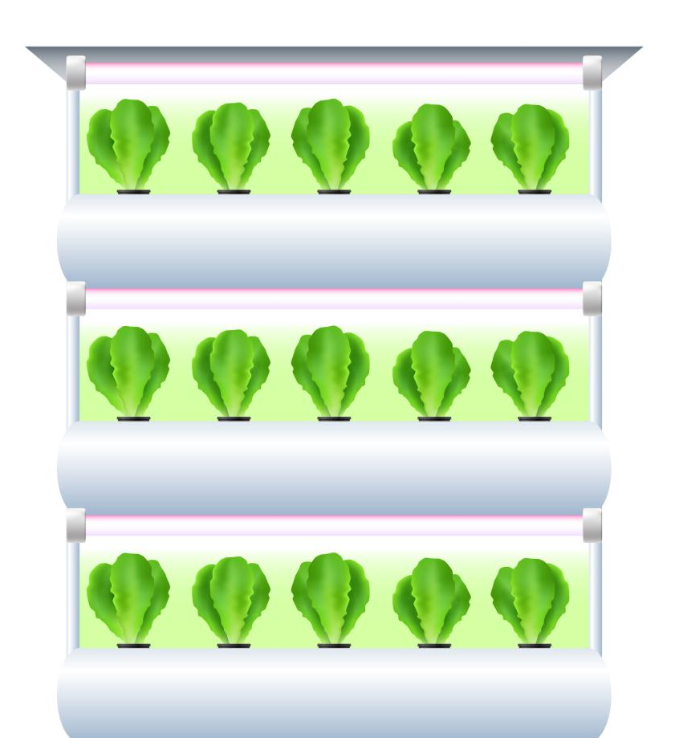

Terima kasih, Smart Hydroponics System telah meningkatkan produktivitas bisnis saya.

Slide 33
“Customer who is creates customers”
Saya juga tertarik untuk memilikinya, tolong berikan saya kontak perusahaan tersebut.

Slide 34
Strategi Pemasaran
Media Telekomunikasi
Forum Jual Beli & e-Commerce
Social Media Marketing
Website & Email Marketing
Pameran
Direct Marketing

Slide 35
Analisis Kompetitor
Smart Hydroponics System

Slide 36
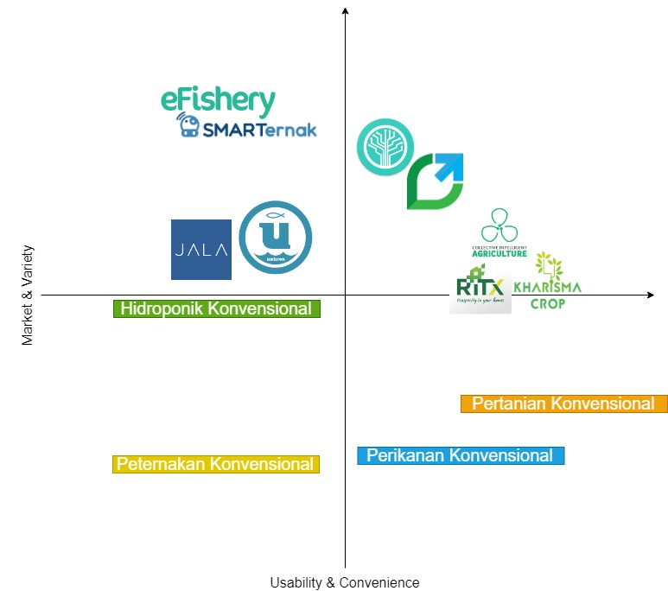
Analisis Kompetitor
Diawal peluncuran, Cultivathings akan berfokus untuk menjangkau pasar pertanian Hidroponik
Tantangan atau ancaman terbesar kompetisi datang dari penyedia alat pertanian Hidroponik Konvensional

Slide 37
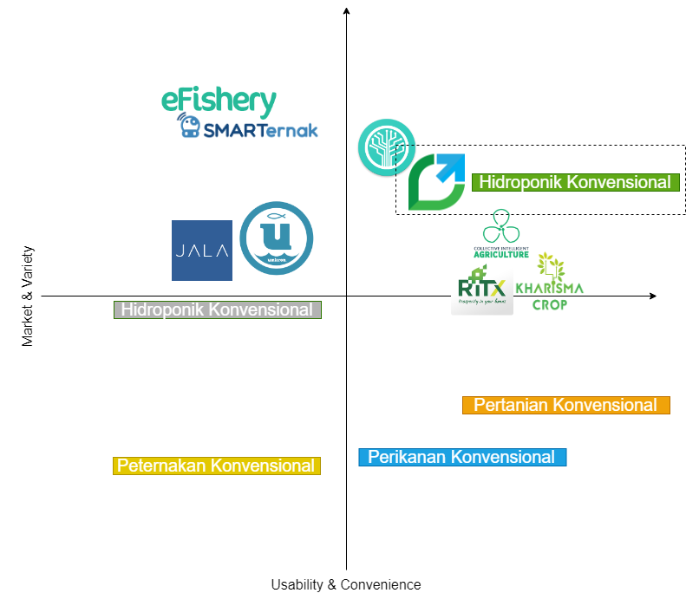
Analisis Kompetitor
Menjalin kerjasama dengan beberapa kompetitor terbesar untuk meningkatan akuisisi customer
Cultivathings lebih berfokus terhadap pengembangan teknologi komputer, sedangkan sistem mekanik hidroponik disediakan oleh perusahaan Hidroponik Konvensional

Slide 38
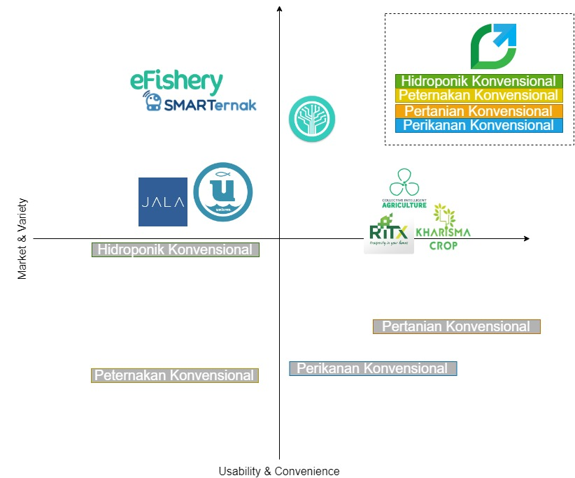
Analisis Kompetitor
Culviathings dapat menjangkau market yang lebih luas jika dibandingkan dengan semua start-up IoT AgriTech lainnya

Slide 39
Strategi Manajemen
Smart Hydroponics System

Slide 40


Manajemen Distribusi
Distributor 2
3
Cultivathings
5
Distributor 1
2
Distributor 3
4
Supplier
1

Slide 41
Manajemen Distribusi
Supplier
Cultivathings

Slide 42


Inward Looking
Melakukan Inward Looking untuk optimalisasi operasi bisnis

Slide 43





Inward Looking
Melakukan Inward Looking untuk optimalisasi operasi bisnis
Efisiensi Waktu
Reliabilitas Sistem
Optimalisasi Key Activities

Slide 44
Strategi dan Proyeksi Keuangan
Smart Hydroponics System

Slide 45
Fixed Cost
Gaji Pegawai dan Pemilik
Posisi atau Jabatan | Salary
Gaji Chief Executive Officer | Rp 7.500.000,00
Gaji Chief Technology Officer | Rp 7.000.000,00
Gaji Chief Creative Officer | Rp 7.000.000,00
Gaji Vice President Agriculture | Rp 6.000.000,00
Gaji Web Developer | Rp 4.500.000,00
Gaji 2 orang Hardware Engineer | Rp 8.000.000,00
Total | Rp 40.000.000.00

Slide 46
Fixed Cost
Biaya Infra Struktur
Nama Item | Harga
Biaya sewa gedung kantor (termasuk internet, air, listrik) | Rp 10.000.000,00
Biaya sewa server | Rp 5.000.000,00
Total | Rp 15.000.000,00

Slide 47
Fixed Cost
Biaya Lain-lain
Nama Item | Harga
Biaya Penyusutan Peralatan | Rp 300.000,00
Total | Rp 300.000,00

Slide 48
Total Fixed Cost dalam satu bulan:
Rp 55.300.000,00

Slide 49
Variable Cost
Biaya Bahan Baku
Nama Item | Harga
Mikrokontroller | Rp 220.000,00
Sensor | Rp 630.000,00
Aktuator | Rp 310.000,00
Instalasi Hidroponik | Rp 400.000,00
Lain-lain | Rp 50.000,00
Total | Rp 1.610.000.00

Slide 50
Proyeksi Keuangan
Total Fixed Cost per-bulan:
Rp 55.300.000,00
Total Variable Cost per-unit:
Rp 1.610.000,00
Kapasitas Produksi:
30 unit/bulan
Harga Jual per-unit:
Rp 5.000.000,00

Slide 51
Proyeksi Keuangan
BEP (target produksi minimal):
= Fixed Cost / (Harga Jual - Biaya Produksi)
= 55.300.000 / (5.000.000 – 1.610.000)
= 55.300.000 / 3.390.000
= 16 unit
Estimasi Pendapatan (dalam satu bulan):
= Kapasitas Produksi * Harga Jual
= 30 * 5.000.000
= Rp 150.000.000,00
Estimasi Keuntungan (dalam satu bulan):
= (Kapasitas Produksi - BEP Unit) * (Harga Jual - Biaya Produksi)
= (30 - 16) * (5.000.000 – 1.610.000)
= 14 * 3.390.000
= Rp 47.460.000,00

Slide 52
Proyeksi Investasi Awal
Smart Hydroponics System

Slide 53
Proyeksi Investasi
Kebutuhan Investasi:
= Fixed Cost + (Biaya Produksi * Kapasitas Produksi)
= Fixed Cost + (Biaya Produksi * Kapasitas Produksi)
= 55.300.000 + (1.610.000 * 30)
= 54.300.000 + 48.300.000
= Rp 102.600.000,00
Dana yang harus dikembalikan ke Investor (ROI 15%):
= Jumlah Investasi * ((100 + ROI) / 100)
= 102.600.000 * ((100 + 15) / 100)
= 102.600.000 * 1.15
= Rp 117.990.000,00

Slide 54
Proyeksi Investasi
Estimasi Waktu Pengembalian Dana Investasi:
= Dana Investasi & ROI / Keuntungan dalam satu bulan
= 117.990.000 / 47.460.000
= 2.486 ≈ 3 bulan

Slide 55
Thank You
Presented by Cultivathings

